Slide 1
Comité des Alpes-Maritimes
Projet A.S.T 06
2016 - 2020
une stratégie de bassins
P. FENASSE
01/03/2017

Slide 2
Les Bassins
Découpage possible Au plus proche des communautés de communes des Alpes-Maritimes
Bassin LEVANT (Italie + Monaco + CA Riviera Française et la Roya)
IMPERIA / BORDIGHERA / VINTIMILLE / BREIL / MONACO / MENTON / BEAUSOLEIL / LATURBIE / 3 CORNICHES
Soient = 9 clubs
Bassin NICOIS (Métropole NICE COTE d’AZUR + CC des Pays du PAILLON + CCdu VAR)
CAVIGAL / CONTES / OGC NICE / BATIMENT / St MARTIN du VAR / CARROS / PUGET-THENIERS
Soient = 7 clubs
Bassin ANTIBOIS (Métropole NICE CÔTE d’AZUR + CA SOPHIA)
VENCE / US CAGNES / CROS CAGNES / VILLENEUVE-LOUBET / ANTIBES / LA COLLE / LES COLLINES
Soient = 7 clubs
Bassin CANNOIS (CA du PAYS GRASSOIS + CA des PAYS de LERINS + CA SOPHIA)
CANNES - MANDELIEU / VALLIS / PEYMEINADE / HB MOUGINS MOUANS-SARTOUX / PAYS GRASSOIS
+ HB CANTON FAYENCE (83)
Soient =6 clubs

Slide 3
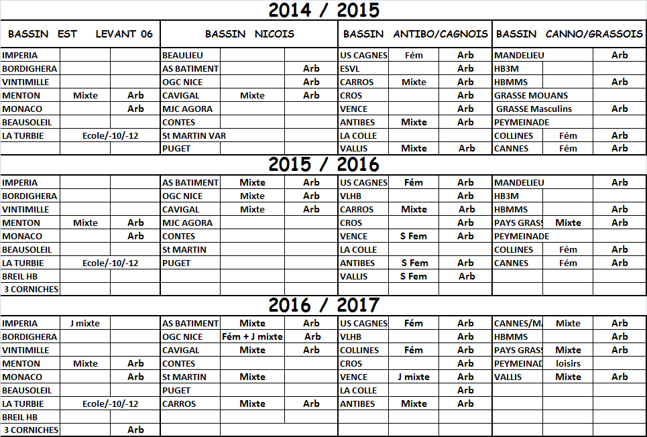
Evolution Bassins 2014 / 2018
Mixte club proposant des équipes féminines et masculins en Seniors et en jeunes
J mixte club proposant des équipes féminines et masculins en catégories jeunes

Slide 4
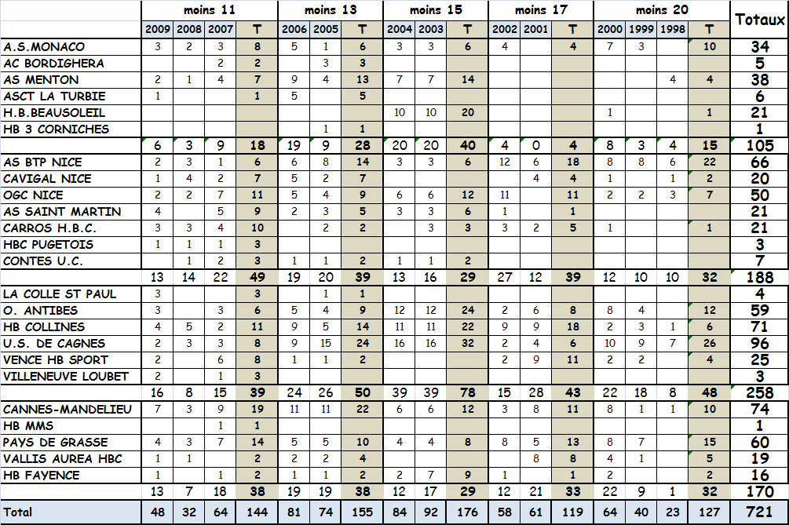
Projection Licences féminines 2017 /2018

Slide 5
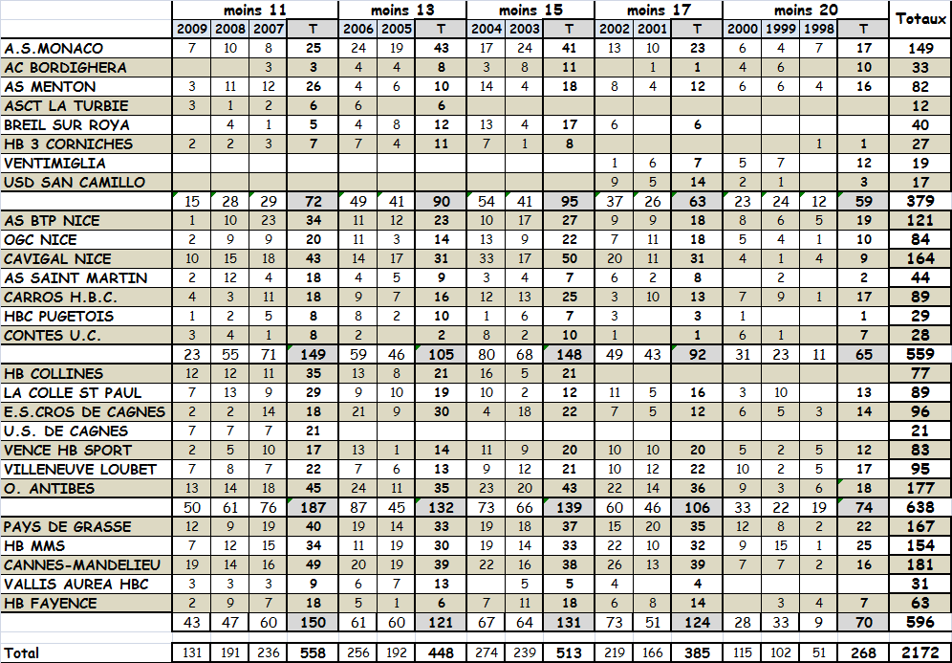
Projection Licences masculines 2017 /2018

Slide 6
OBJECTIFS
Développer
Suivre et analyser les variations de licences
Accompagner les clubs : évènementiels…
Aider à la diversification des offres de pratiques
Optimiser le qualitatif handball
Améliorer la Détection
Former les joueurs et les Cadres clubs
Coordination AST-Clubs
Déterminer et suivre des élites jeunes 06 sélections bassins, centre élite 06
Mutualiser
Dynamiser la filière féminine (cf projet GARDILLOU)
Réduire les zones d’ombre : clubs isolés…
Travailler ensemble en proximité,

Slide 7
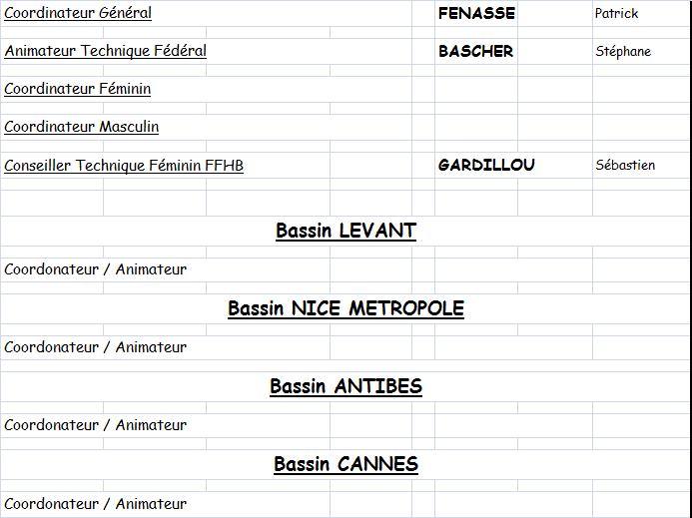
ETD
ORGANIGRAMME
AST

